Slide 1

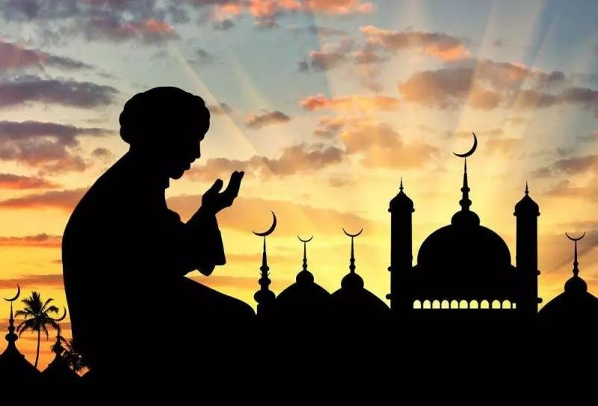
אסלאם מאז ועד היום
גילי צ'יקו

Slide 2


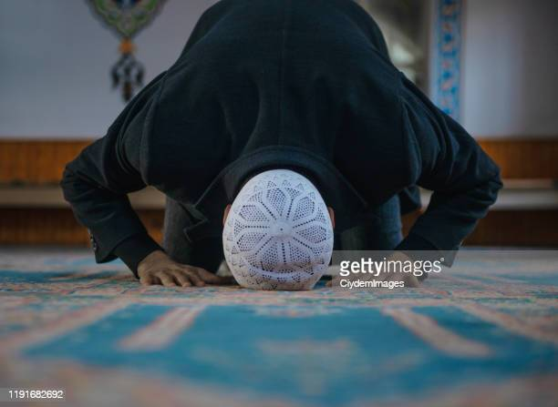
תוכן עניינים:
סקירה כללית
היסטוריה והתפתחות
מאפייני הדת
שיעים סונים ומה שביניהם
האסלם בארצות הברית
האסלם באירופה
תרבות האסלם בראי מדינת ישראל
מדינת ישראל בראי האסלם

Slide 3



Slide 4


סקירה כללית:
אסלאם היא דת מונותאיסטית אברהאמית שמבוססת במהותה על כניעה לאללה ועבודה מוקפדת על "סונת" אללה.
לפי המחקר העדכני היום יש בעולם 1.8 מיליארד מוסלמים, מוגדרים הקבוצה הדתית השנייה הכי גדולה בעולם.
הספר המרכזי של האסלם הוא הקוראן, ובנוסף ישנם שני ספרי פרשנות והסבר, חדית' וסירה, שתפקידם להסביר להמון המוסלמי איך לפרש ולחיות את דבר הקוראן.

Slide 5


Slide 6
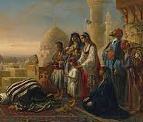

היסטוריה והתפתחות
האסלאם התחיל להתפתח במאה השביעית לספירה בערב הסעודית ובחצי האי ערב, כדת סינקרטיסטית תחת הנהגתו של מוחמד.
באסלאם ישנם עקרונות שונים שיכולים להיות מזוהים עם היהדות אך גם עם הנצרות ובנוסף מנהגים רבים מזוהים עם מנהגי מסורות ערביות קדומות מהאזור של חצי האי ערב.
על מקורה של האסלם יש כמה אסכולות, חלקן טוענות שהאסלם היא ניסיון למסד שבטים ערבים, בעוד אחרים טוענים שמדובר בקבוצה משיחית יהודית שסחפה אחריה המון ערבי.

Slide 7
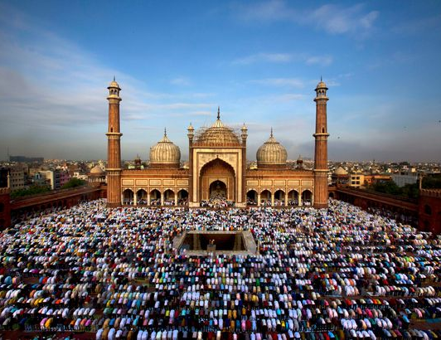
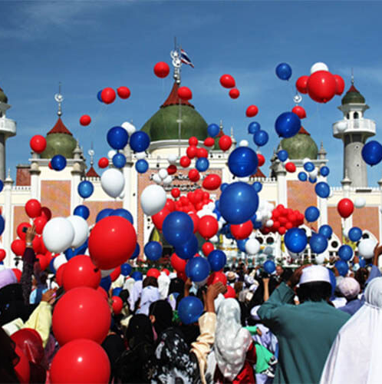
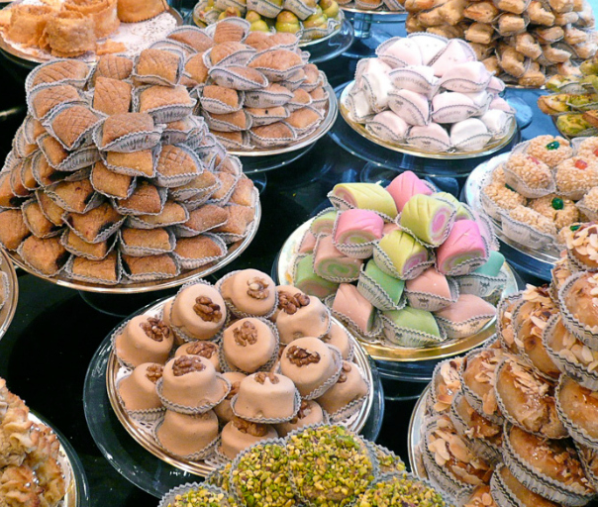
מאפייני הדת
חגים ומועדים באסלאם מציינים בדרך כלל מאורעות המצוינים בקוראן, הנסובים בדרך כלל סביב מעשי הנביא מוחמד.
שני החגים העיקריים באסלאם הם עיד אל-פיטר ועיד אל-אצ'חא (חג הקורבן).
החגים המוסלמיים נקבעים על פי לוח שנה ירחי ועל כן תאריכם משתנה בלוח השנה הלועזי.
במהלך חודש הרמדאן צמים המוסלמים מדי יום מעלות השחר ועד השקיעה בנוסף יש איסוור על הנאות שונות ומטרת הצום על פי הקוראן, היא להפוך את המוסלמים למאמינים אדוקים יותר.
חג הקורבן עיד אל-אדחא המכונה גם "החג הגדול" הנחגג החל מהיום העשירי של החודש האחרון בלוח המוסלמי, שנמשך ארבעה ימים
בחג זה חוגגים המוסלמים את אדיקותו של הנביא אברהים שנכון היה להקריב את בנו ישמעאל לאלוהים בחג מקריבים המוסלמים בעל חיים בהודיה לאללה על שהציל את ישמעאל.

Slide 8
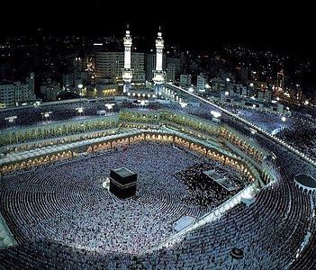
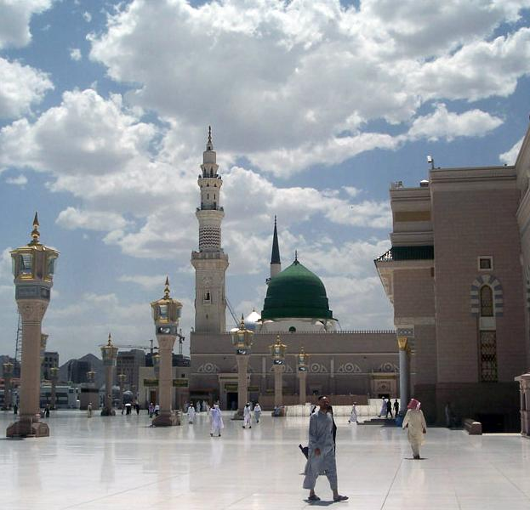
מקומות קדושים
למוסלמים שלוש ערים קדושות במיוחד, מכה ומדינה בערב הסעודית, וירושלים בארץ ישראל.
מכה:
מֶכָּה-מקום הולדתו של מוחמד, היא העיר החשובה ביותר לאסלאם שנמצא בה מסגד אל-חראם, המסגד הראשון בחשיבותו באסלאם, הכולל את מבנה הכעבה, שבו ניצבת האבן השחורה.
מדינה:
קדושה מכיוון שבה ביסס מוחמד את המהות הרוחנית של דת האסלאם וכי בה קיבל הכרה כנביא לאחר שיישב סכסוך בין שני שבטים.
ירושלים:
חשיבותה של ירושלים למוסלמים נובעת משני מניעים, שניהם ממוקדים באמונה כי הנביא הוא הקובע את הלכות החיים והתפילה ומעשיו הם מעבר לבינה האנושית

Slide 9

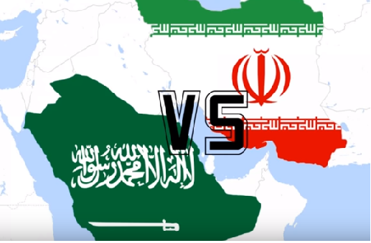
שיעים סונים ומה שביניהם
האסלאם הסוני והאסלאם השיעי הם שני הזרמים המרכזיים באסלאם.
בהערכה גסה כמעט 90 אחוז מהמוסלמים הם סונים, בעוד כ10% הם שיעים.
המחלוקת ביניהם מתבססת בהגדרת היורש של מוחמד, ומי יכול לשמש כ"אימאם" או "חליף" בימים אלו.
קיימים גם זרמים נוספים של אסלם אך הם שוליים ביחס למספר השיעים והסונים.
הסונים הם רוב במרבית הקהילות המוסלמיות: בדרום-מזרח אסיה, באפריקה וכן במרבית המדינות המוסלמיות.
השיעים מהווים רוב באיראן, בעיראק ובבחריין וכן מהווים מיעוט משמעותי בלבנון.
לאורך ההיסטוריה היו מלחמות רבות עקובות בדם בין השיעים לסונים, עד ימינו.
ב-2 בינואר 2016, האייתולה השיעי נימר א-נימר, אשר התנגד למשטר הסוני בערב הסעודית, הוצא להורג

Slide 10

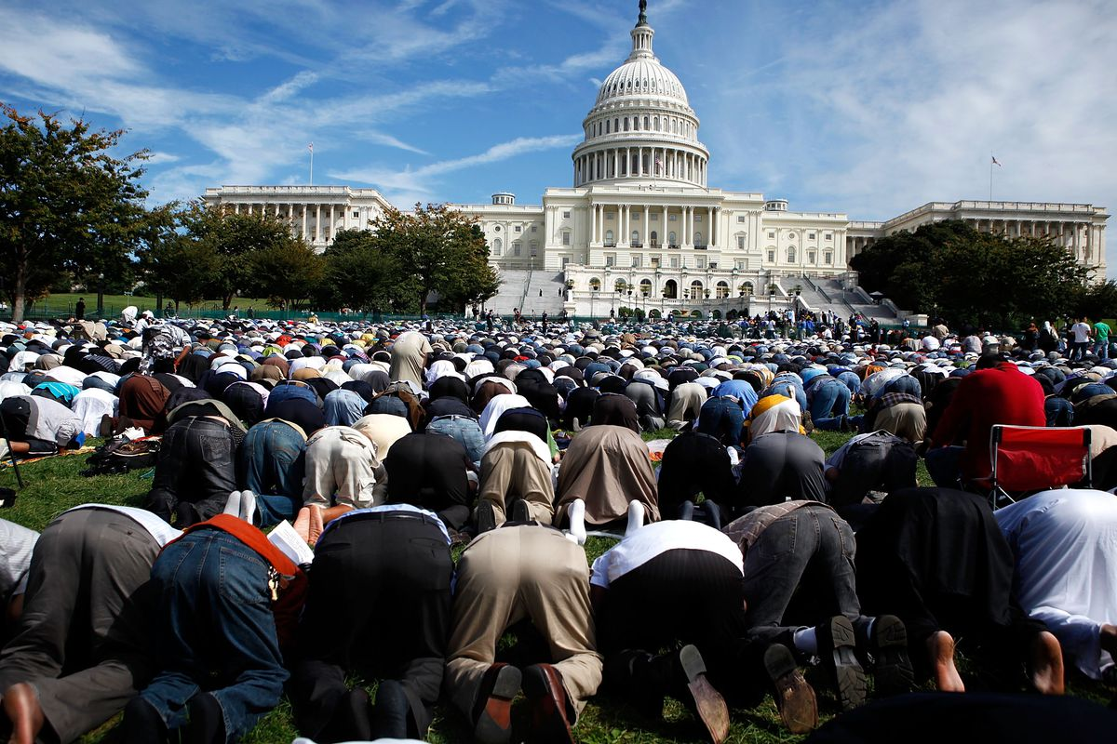
האסלם בארצות הברית
•אסלאם היא הדת השלישית בגודלה בארצות הברית, אחרי נצרות ויהדות, ובעלת קצב הגדילה המהיר ביותר
מספרם עומד על 3.45 מיליון, שזהו 1.1% אחוז מכלל אוכלוסיית ארצות הברית.
•מעל 50% מהמוסלמים בארצות הברית לא נולדו בה, וכ-86% הם אזרחים, בשנת 2005 כ-96,000 מהגרים ממדינות מוסלמיות הפכו לתושבי קבע חוקיים בארצות הברית, יותר מאשר שני העשורים שקדמו לשנה זו.
בשנת 1934 הוקמה תנועת הNOI , תנועת "אומת האסלאם" שבאה לייצג רעיון יותר גלובאלי של דת האסלם. שתנועה הובילה להתאסלמותם של אזרחים אמריקאיים, בעיקר אפרו אמריקאים, כמו Malcom x, מוחמד עלי, וקארים עבדול ג'אבר אך גם אזרחים לבנים שהתחברו לאסלם ביחד עם רעיונות השלום והאחווה שהיו נפוצים בשנות ה60 כמו קאט סטיבנס.
אחרי פיגועי "11/9" מוסלמים חוו בארצות הברית שיא של פיגועי שנאה ואפליה מצד גורמי ממשל.

Slide 11
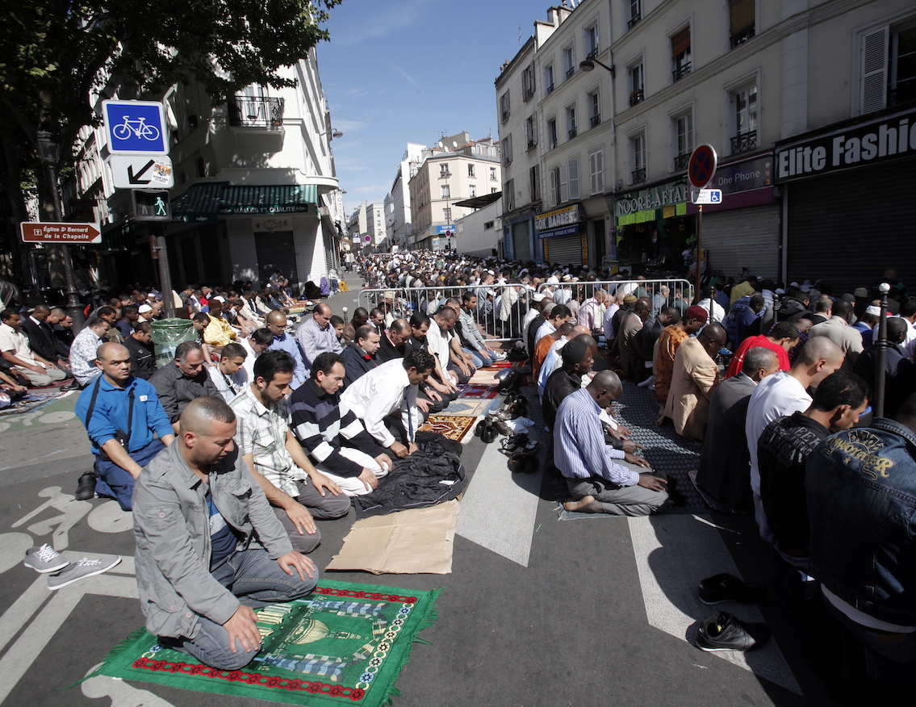
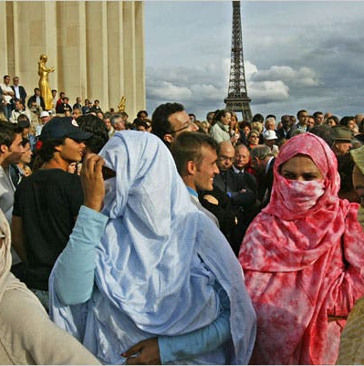

האסלם באירופה
לפי מכון פיו, בשנת 2018 4.9% מתושבי היבשת היו מוסלמים, כ-25.8 מיליון בני אדם ב-30 מדינות.
מאז המחצית השנייה של המאה העשרים גדל מספרם של בני דת האסלאם באירופה באופן ניכר, בשל הגירה מאסיבית, בעיקר מהמזרח התיכון ומצפון אפריקה, ושיעור ילודה גבוה ביחס לאוכלוסייה המקומית.
מחקרים רבים מראים בהתבסס על נתוני ילודה כי אחוז המוסלמים ביבשת ימשיך לעלות גם ללא כל הגירה נוספת.
ישנן מדינות שבהן הדת השלטת היא אסלם.
אולם גם בקרב הקהילות המוסלמיות נטמעות ומפוזרות גם בקרב מדינות לא מוסלמיות, אך גם שומרות על בידול ולעיתים שכונות מזוהות עם האוכלוסייה הופכות לאזורים מוכי פשע ואלימות.
על פי מגזין פורבס בצרפת ובבריטניה, שיעור האבטלה בקרב המהגרים המוסלמים הוא 20%-40%

Slide 12
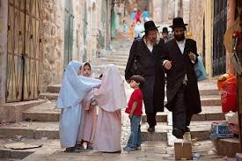
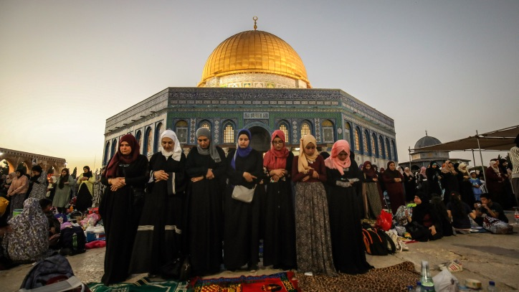
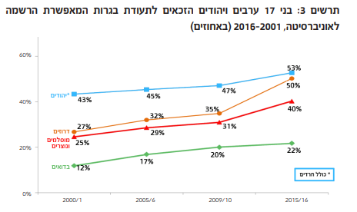
תרבות האסלם בראי מדינת ישראל
כיום בישראל כ18% מאוכלוסיית המדינה הם מוסלמים, רובם הגדול הם ערבים סונים.
ב-1914 היוו המוסלמים כ-83% מאוכלוסיית הארץ, כ-525,000 נפש. כמחציתם היו מהגרים שהגיעו בין שלהי המאה ה-19 לפרוץ מלחמת העולם הראשונה.
בשנת 1949 המוסלמים בישראל היוו כ-10% מהאוכלוסייה. באותה שנה הוקמה המפלגה הערבית ראשונה, "הרשימה הדמוקרטית של נצרת".
הפערים בגודל המשפחה, בהשכלה, בתעסוקה ובשכר גרמו לפערים גדולים בין המצב הסוציו-אקונומי של הערבים לבין המצב הסוציו-אקונומי של היהודים.
בשנת 2016% ,53 מן המשפחות הערביות חיו בעוני לעומת %14 מן המשפחות היהודיות.

